Slide 1
Физкультминутка
для глаз.
Автор: Крюкова Надежда Николаевна
Дмитровская СОШ №3 с углубленным изучением отдельных предметов

Slide 2
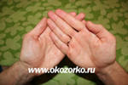
Давайте поможем нашим глазам отдохнуть
Потрите ладони и сложите их как на картинке

Slide 3
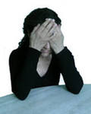
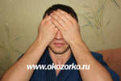
Закройте глаза
прикройте ладонями так, чтобы не проникал свет. Ладони должны лежать на скулах, а пальцы - на лбу. Локти опираются на стол
Представьте абсолютно черный лист бумаги…

Slide 4
Ребята! Внимательно следите за движущимися предметами, не поворачивая головы.

Slide 5
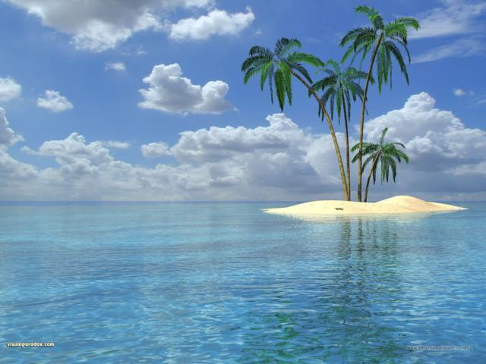
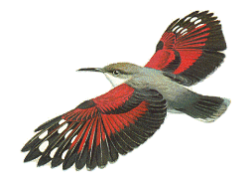

Slide 9
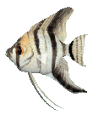

Slide 10
Зажмурьте глаза,
а затем быстро поморгайте

Slide 11
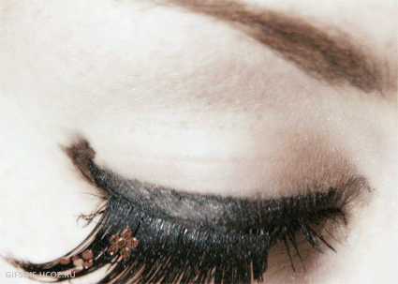

Slide 12
Спасибо за внимание.

Slide 13
Источники картинок
1. Бабочка http://suan-butterfly.narod.ru/photoalbum10.html
2. рыбка http://animo2.ucoz.ru/photo/animacii_malogo_razmera/animacii_rybok/38
3. www. okozorko.ru
4. глаз http://cool-pictures.su/photo/animacija/foto_animacii_raznoe/morgajushhij_glaz/18-0-12412
5. птица http://smayli.ru/pticia_2.html
6. восклицательный знак http://animo2.ucoz.ru/photo/animacii_malogo_razmera/sklad_animacij/fotografija_1/14-0-11295
7. море http://kartinki-na-rabochiy-stol.ru/corner-of-the-beach-in-hawaii_1680x1050_img82618.html
8. дельфины http://wpapers.ru/wallpapers/animals/Dolphins/7540/1400-1050_%D0%94%D0%B5%D0%BB%D1%8C%D1%84%D0%B8%D0%BD%D1%8B-%D0%B2-%D0%BF%D1%80%D1%8B%D0%B6%D0%BA%D0%B5.html
9. птица http://smayls.ru/animashki-pticy_2.html
10. рыбка 2 http://fantasyflash.ru/anime/index.php?kont=sea&n=1

